Slide 1
Suomen purjehdus ja veneily Ry (SPV) Venetutkimus 2016
Kyselyn laatija: SPV, yhteenveto Stefanie Brandt-Tallqvist

Slide 2
Tyypillisen veneilijän profiili
52 vuotias
Keskituloinen
Taloudessa 2 henkilöä

Slide 3
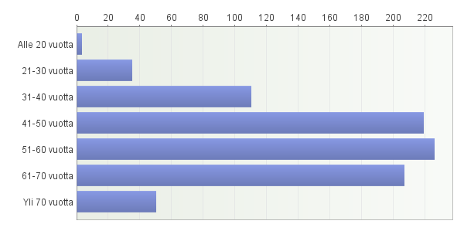
Suomalaisen veneilijän profiili

Slide 4
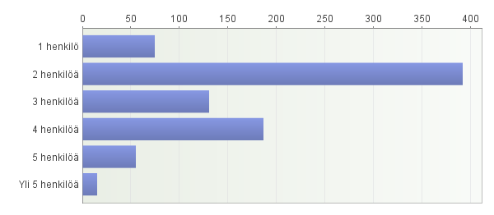
Kotitalouden koko

Slide 5
Tulojakauma

Slide 6
Suomalainen veneilijä
Yli 42% omistaa useampaa venettä
Veneiden keski-ikä on 31 vuotta (Lähde: Trafi)
Veneen keskiarvo on n. 7000-8000 euroa (Nettix/Nettivene)
Ajaa keksimäärin 30 tuntia/vuosi (Vuorinen et. al. Ui tai uppoa – Toimialatutkimus Suomen venealasta)
Käytetään mökkimatkoihin, lyhyisiin päiväretkiin ja usean päivän tai viikon mittaisiin reissuihin.
Suurin osa veneistä ovat perämoottoriveneitä, yli 50 hevosvoiman veneitä löytyy 117773, SPVn jäsenillä omistaa usein hieman isompaa venettä versus todellinen kanta ja purjeveneiden osuus on koko kantaan nähden ns. yliedustettu

Slide 7
Veneiden omistus
Omistatko useampaa venettä? N=811

Slide 8
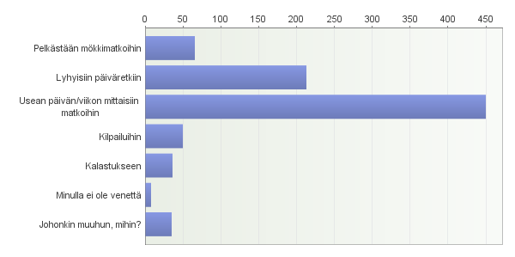
Veneiden pääasiallinen käyttö

Slide 9
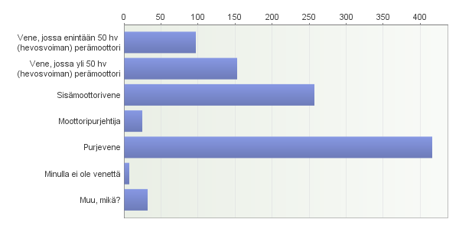
Veneiden koko

Slide 10
Veneilyyn käytetty raha

Slide 11
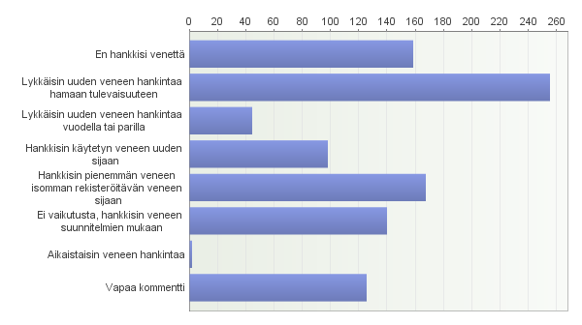
Veneen hankinta uuden veron tullessa

Slide 12
uusien veneiden kaupan arvo Suomessa vuonna 2015 oli 84 milj €. Vaihtoveneiden kaupasta ei ole euromääräisiä lukuja mutta varovasti tuon em. luvun voi kertoa kahdella (eli n 168 milj) ja siitä 12,6 % on 21 milj € eli kyllä siinä työpaikkoja menee laskennallisesti.
Liikevaihto liikkeissä putoaa - 12,6%
Vaihtovenevaraston määrissä päästiin 473 veneeseen. Tämän perusteella matemaattisesti voi arvioida, että kaikilla kauppiailla on noin 650 vaihtovenettä juuri nyt. Niistä menee syksyn aikana toki osa vielä ulos. Jos käytetään veron arvona vaikka 150 € ja maksettavaa veroa olisi 5 kuukaudelta niin kauppiaita tämä ylimääräinen vero rasittaisi noin 40600 €. .

